Slide 1
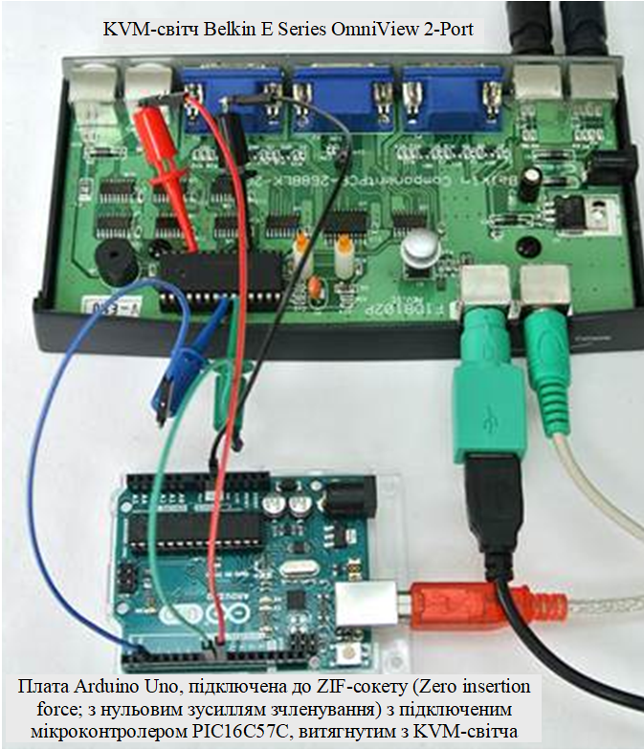
1
 |  | Підпис | Дата | БДР-123.18.0011.00.00.Е1
Розробив: | Гурбанов М.
Перевірив: | Доренський О.П. |  |  | Структурна схема системи | ЦНТУ КІ-14
Н. контроль: | Гермак В.С.
Затвердив: | Смірнов О.А.
Notes:
1

Slide 2
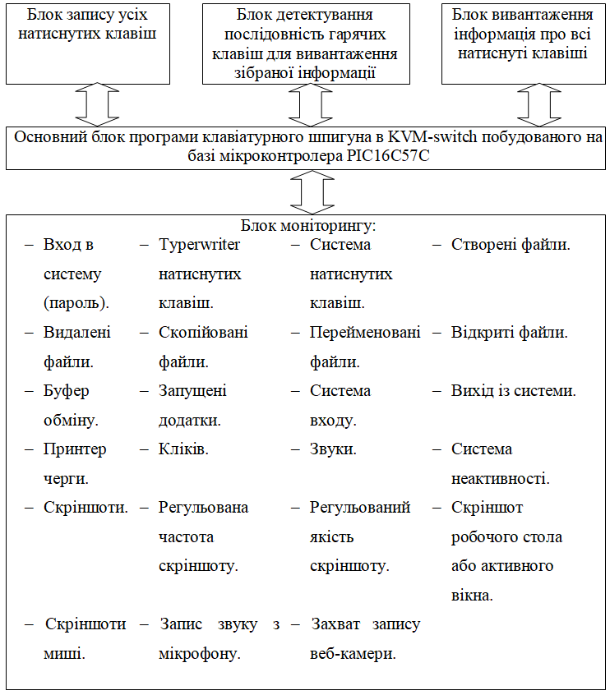
2
 |  | Підпис | Дата | БДР-123.18.0011.00.00.Е2
Розробив: | Гурбанов М.
Перевірив: | Доренський О.П. |  |  | Функціональна схема системи | ЦНТУ КІ-14
Н. контроль: | Гермак В.С.
Затвердив: | Смірнов О.А.

Slide 3
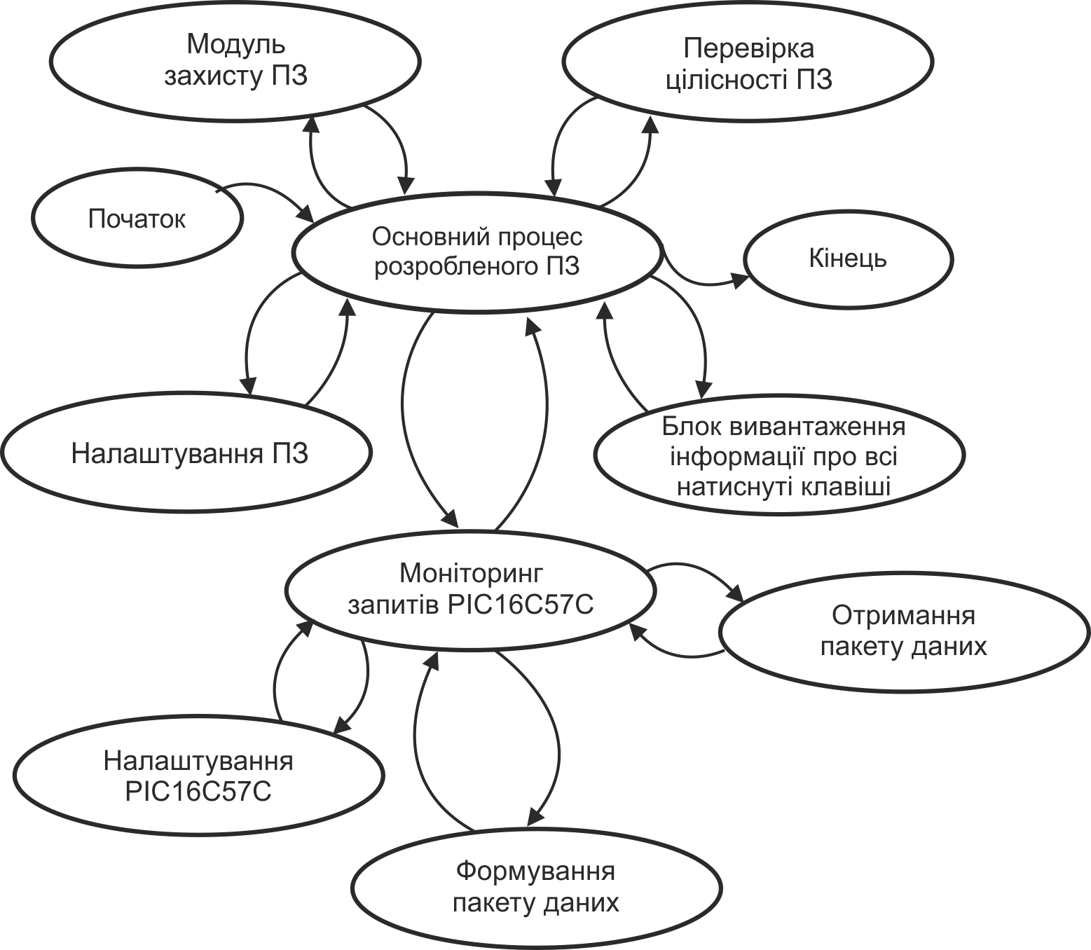
3
 |  | Підпис | Дата | БДР-123.18.0011.00.00.Д1
Розробив: | Гурбанов М.
Перевірив: | Доренський О.П. |  |  | Діаграма взаємодії процесів | ЦНТУ КІ-14
Н. контроль: | Гермак В.С.
Затвердив: | Смірнов О.А.

Slide 4
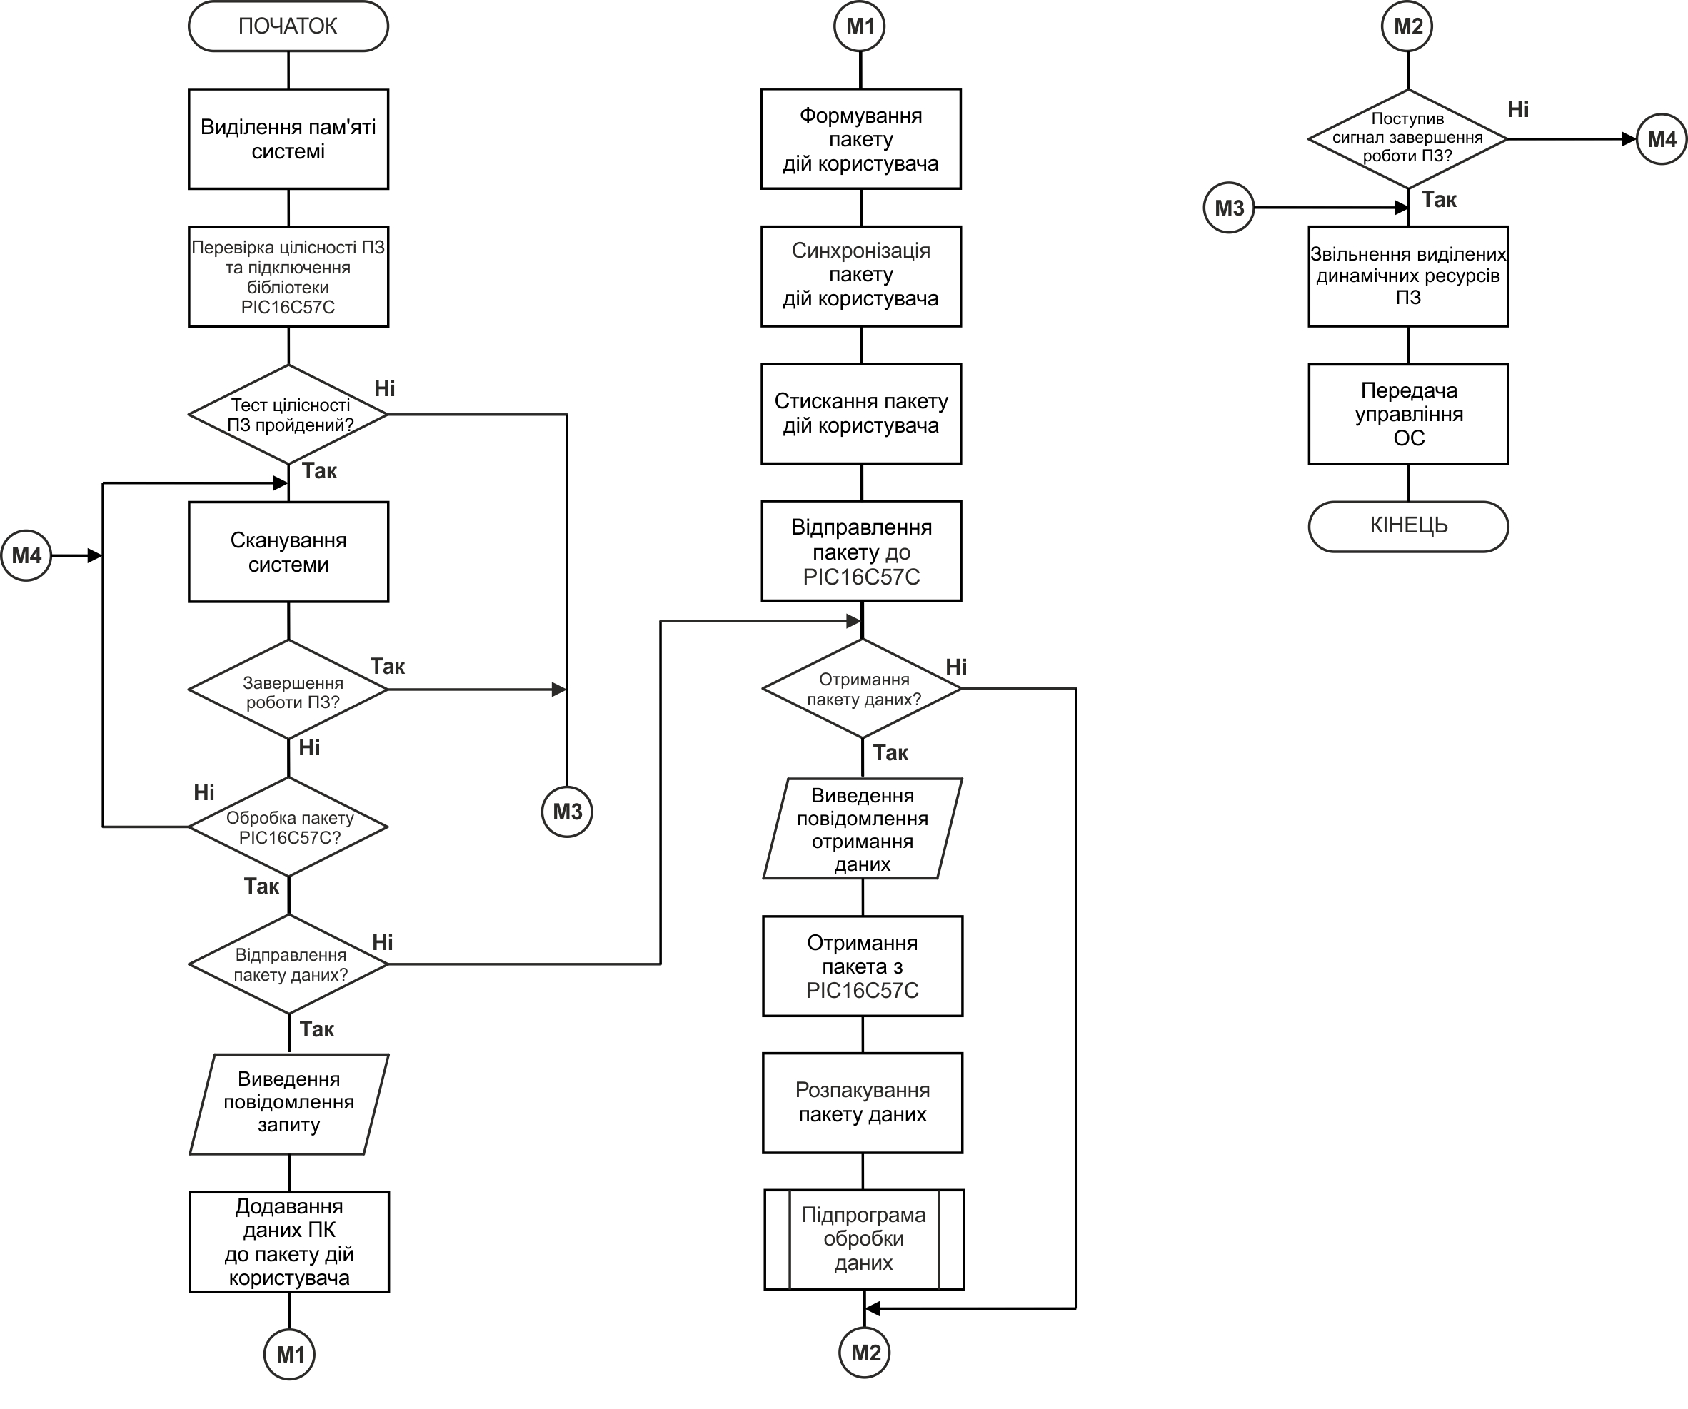
4
 |  | Підпис | Дата | БДР-123.18.0011.00.00.Д2
Розробив: | Гурбанов М.
Перевірив: | Доренський О.П. |  |  | Блок-схема основної програми | ЦНТУ КІ-14
Н. контроль: | Гермак В.С.
Затвердив: | Смірнов О.А.

Slide 5
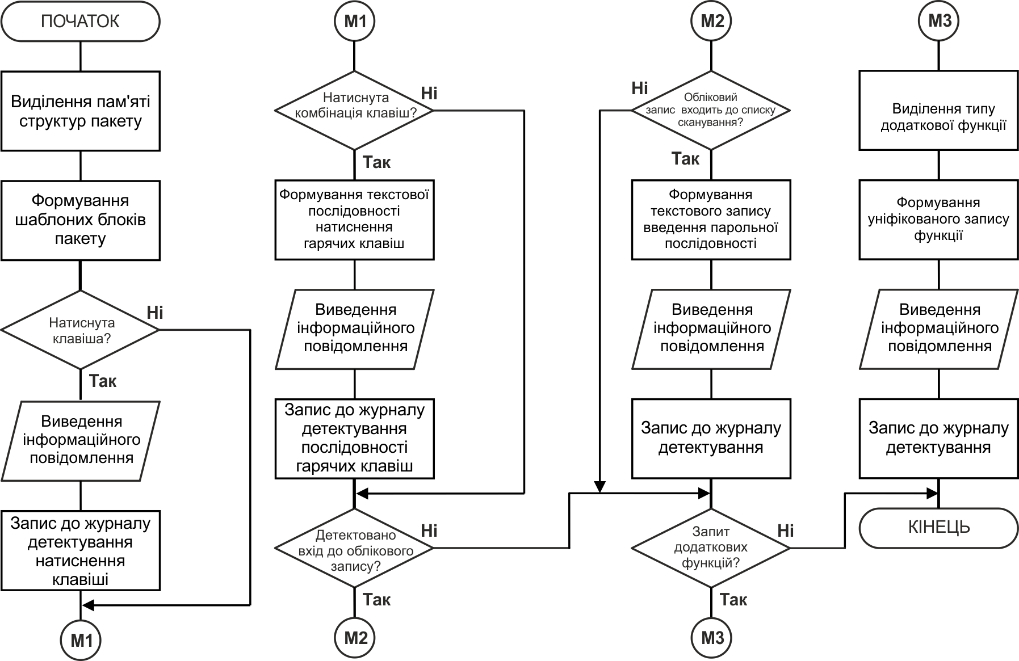
5
 |  | Підпис | Дата | БДР-123.18.0011.00.01.Д2
Розробив: | Гурбанов М.
Перевірив: | Доренський О.П. |  |  | Блок-схема алгоритму роботи підпрограми | ЦНТУ КІ-14
Н. контроль: | Гермак В.С.
Затвердив: | Смірнов О.А.

